Slide 1
Dati di supporto alla
compilazione della Scheda Unica Annuale dei Corsi di studio
(SUA-CdS)
Area Pianificazione e controllo direzionale (APIC)

Slide 2
INTRODUZIONE
I dati che l’Area Pianificazione e controllo direzionale (APIC) elabora a supporto dell’assicurazione della qualità dell’Ateneo, sono relativi ai seguenti «ambiti»:
Scheda Unica Annuale dei corsi di studio (SUA-CdS);
Riesame annuale;
Azioni di orientamento e tutorato.
SUA-CdS | Elaborazioni APIC di supporto (fonti)
Quadro B6: Opinione degli studenti | Risultati questionario valutazione della didattica
Quadro B7: Opinione dei laureati | Dati Almalaurea
Quadro C1: Dati di ingresso, di percorso e di uscita | Data warehouse d’Ateneo*
Quadro C2: Efficacia esterna | Dati Almalaurea
Quadro C3: Opinione enti e imprese con accordi di stage/tirocinio curriculare o extra curriculare | Risultati questionario tirocini

Slide 3
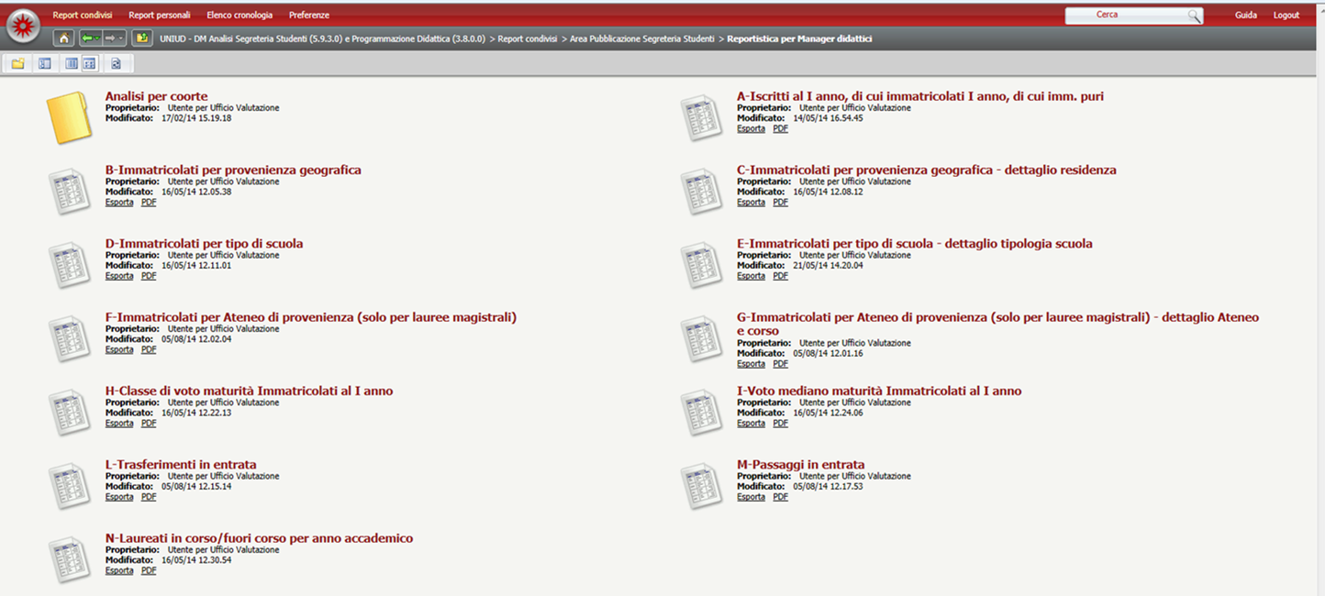
*DATA WAREHOUSE D’ATENEO 1/4
Al fine di disporre di dati aggiornati rispetto alle esigenze di analisi dei singoli Corsi di studio, l’APIC ha predisposto una serie di report esportabili dai Referenti dipartimentali per il supporto alla SUA-CdS tramite il Data mart Segreteria studenti (applicativo CINECA)

Slide 4
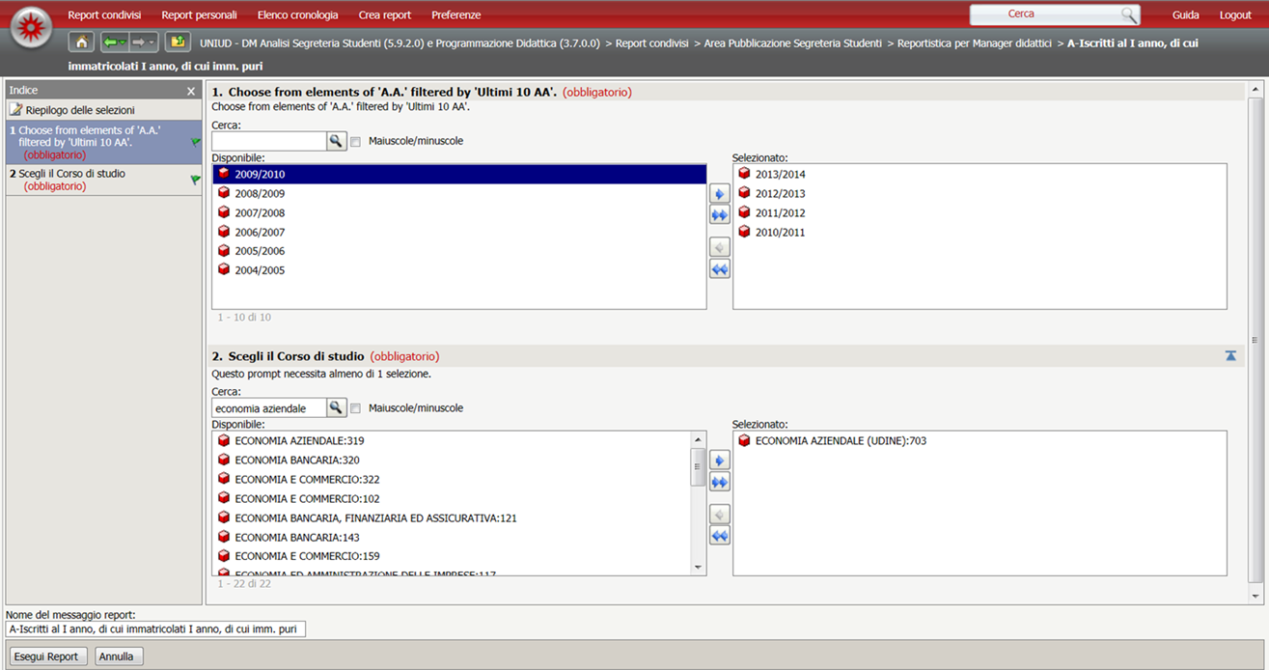
*DATA WAREHOUSE D’ATENEO 2/4
Cliccando sul report prescelto si apre una schermata con alcuni «prompt di scelta» che permettono di scegliere uno o più anni accademici e uno o più corsi di studio per i quali si desidera visualizzare i dati

Slide 5
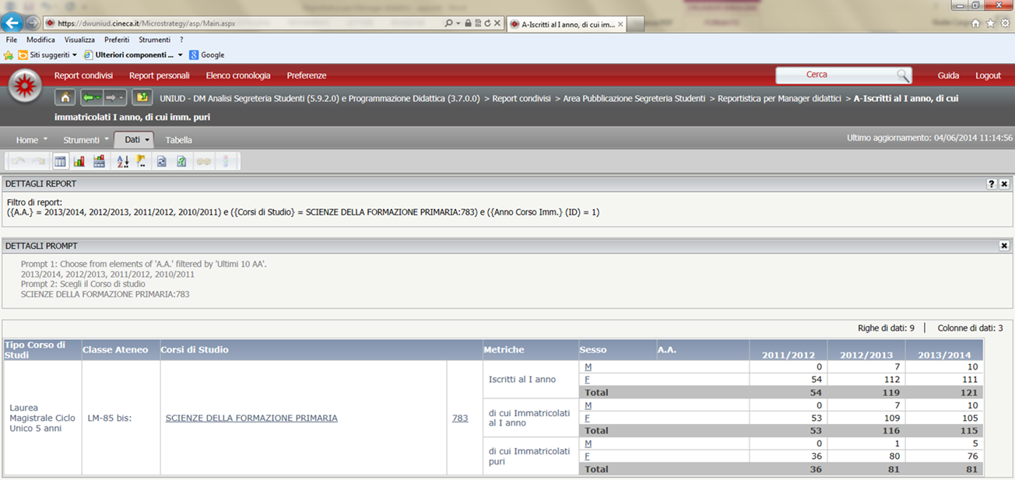
*DATA WAREHOUSE D’ATENEO 3/4
Una volta eseguito il report, è possibile personalizzarne la formattazione ed esportarlo in Excel

